Slide 1

ОПЫТ РАБОТЫ на тему:
«Организация работы учителя-логопеда с детьми старшего дошкольного возраста при подготовке к обучению грамоте»
Учитель-логопед МДОУ «Детский сад №17
«Аленький цветочек»
Зимирева Ирина Северьяновна

Slide 2

Быть готовым к школе – не значит уметь читать, считать, много знать, а значит быть готовым всему этому научиться.
Л. А. Венгер
Грамота – это овладение умением читать и писать тексты, излагать свои мысли в письменной форме, понимать при чтении не только значение отдельных слов и предложений, но и смысл текста, то есть овладение письменной речью.

Slide 3

Цель работы: организация работы учителя-логопеда с детьми старшего дошкольного возраста при подготовке к обучению грамоте.
Задачи:
Изучить психолого-педагогическую литературу по проблеме подготовки детей 5-7 лет к обучению грамоте.
Выявить и проанализировать уровень готовности детей к обучению грамоте.
Раскрыть содержание работы учителя-логопеда с участниками образовательных отношений по подготовке к обучению грамоте детей старшего дошкольного возраста.
Разработать тематическое планирование НОД «Подготовка к обучению грамоте» для детей 5-6 и 6-7 лет и изготовить демонстрационный и раздаточный материал.
Повысить педагогическую компетентность педагогов и родителей в вопросах обучения дошкольников грамоте.

Slide 4
Гипотеза исследования:
можно предположить, что активное взаимодействие учителя-логопеда со всеми участниками образовательных отношений будет способствовать значительному повышению уровня подготовки к обучению грамоте детей 5-7 лет, что обеспечит успешную готовность воспитанников к обучению в школе.

Slide 5
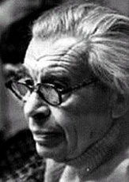
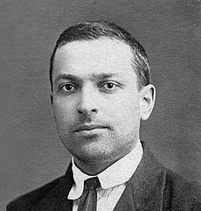
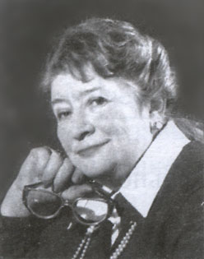
Исследования ученых (Д.Б. Эльконин, Л.С. Выготский, Е.Е. Шулешко, Е.А. Бугрименко, Л.Е. Журова, Г.Ф. Марцинкевич и др.) позволили установить оптимальные (сенситивные) сроки для начала обучения грамоте.

Slide 6
Предпосылками обучения грамоте является развитие
фонематического восприятия,
звуко-произносительных навыков и артикуляционной моторики,
мелкой моторики рук и глаз,
графомоторных навыков,
функций анализа и синтеза,
внимания, памяти, навыков самоконтроля и др.

Slide 7
Направления работы:
– комплексное развитие всех компонентов устной речи: лексико-грамматической стороны, звуковой культуры речи, связной речи;
– ознакомление детей со словом – вычленение слова как самостоятельной смысловой единицы из потока речи;
– ознакомление с предложением – выделение его как смысловой единицы из речи;
– ознакомление со словесным составом предложения – деление предложения на слова и составление из слов (2–4) предложений;
– ознакомление со звуковым строением слов, формирование навыков звукового анализа слов: определение количества, последовательности звуков (фонем) и составление слов с определенными звуками.

Slide 8

Поощрение-
фактор повышения положительной мотивации к обучению.

Slide 9
    Взаимодействие с детьми
Группа | Продолжительность занятия/мин. | Количество занятий
 |  | В неделю | За год
Старшая | 25 минут | 1 | 36
Подготови- тельная | 30 минут | 1 | 36

Slide 10
Схема занятия
Оргмомент с элементами релаксации, психогимнастики и психофизическими упражнениями.
Мимические, дыхательные, голосовые и физические упражнения.
Упражнения на развитие фонематического слуха.
Усвоение лексико-грамматического строя речи.
Физминутки.
Задания на словотворчество детей.
Задания на коррекцию психических функций.

Slide 11
Формы работы с родителями
Родительские собрания.
Ведение тетрадей для домашних заданий.
Дни открытых дверей.
Тестирование и анкетирование.
Домашние игротеки.
Праздники и развлечения.
Выпуск газет для родителей.
Организация выставок .
Сочинения родителей на различные темы.
Выпуск журнала для родителей .
Родительские пятиминутки.
Семинары - практикумы.
Вспомогательные наглядные средства.

Slide 12
    Взаимодействие с педагогами
Заседания педагогического совета
Консультации для педагогов
Семинары – практикумы
Работа в творческих группах
Планирование воспитательно-образовательного процесса
Ведение “Тетрадей взаимодействия со специалистами ”

Slide 13
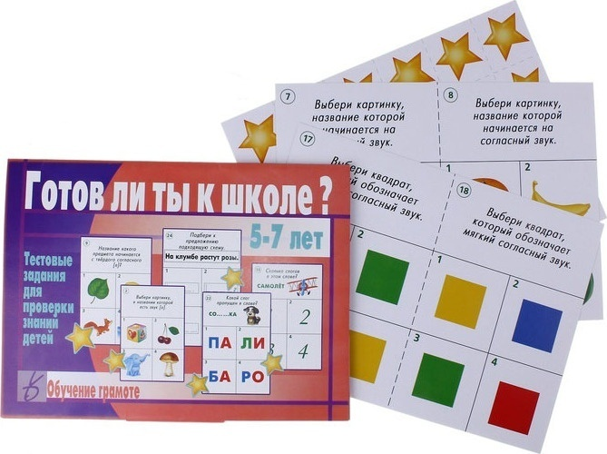
I - диагностический этап

Slide 14
Первичная диагностика
дети 5-6 лет - 100% низкий уровень готовности к обучению в школе;
дети 6-7 лет - 70% средний уровень и 30 % - низкий уровень готовности к обучению грамоте.

Slide 15
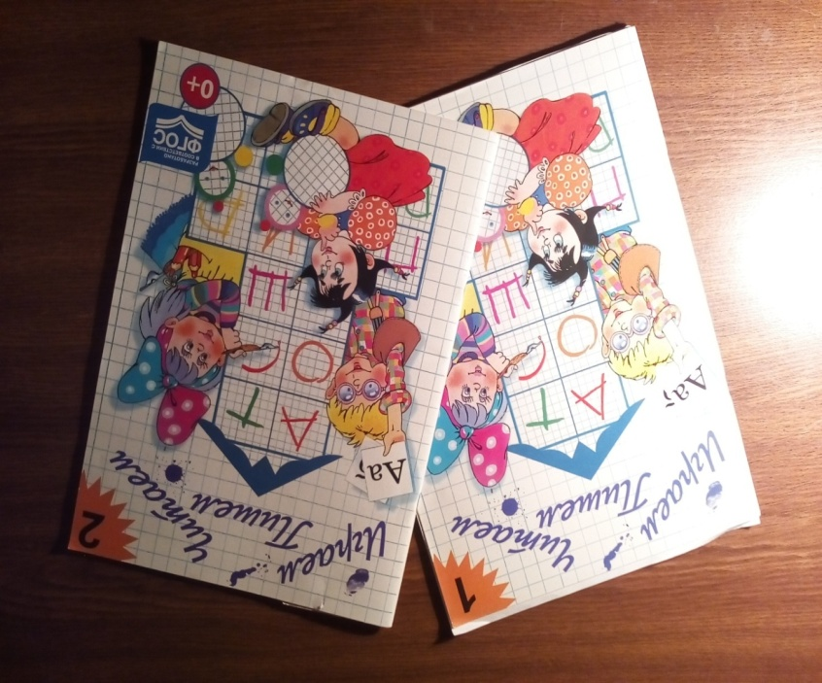

II - Формирующий этап
Работа с воспитанниками
на бинарных занятиях НОД «Коммуникация» «Подготовка к обучению грамоте»

Slide 16
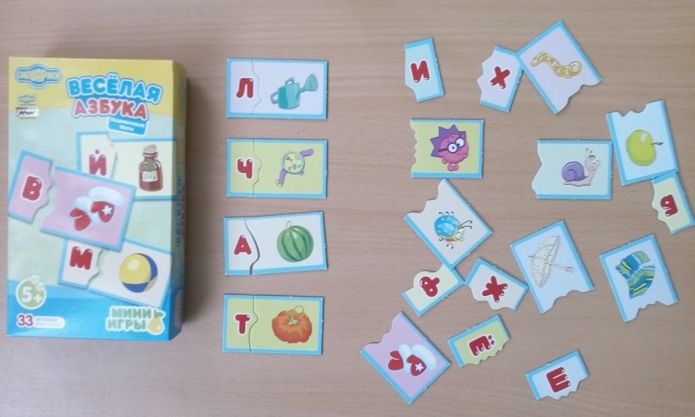
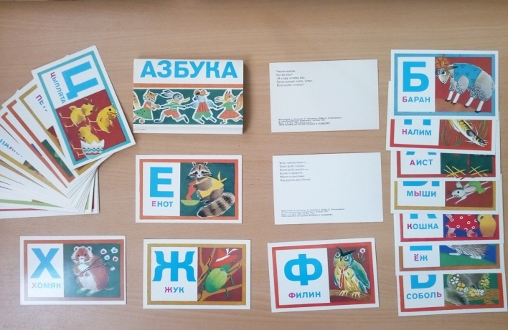
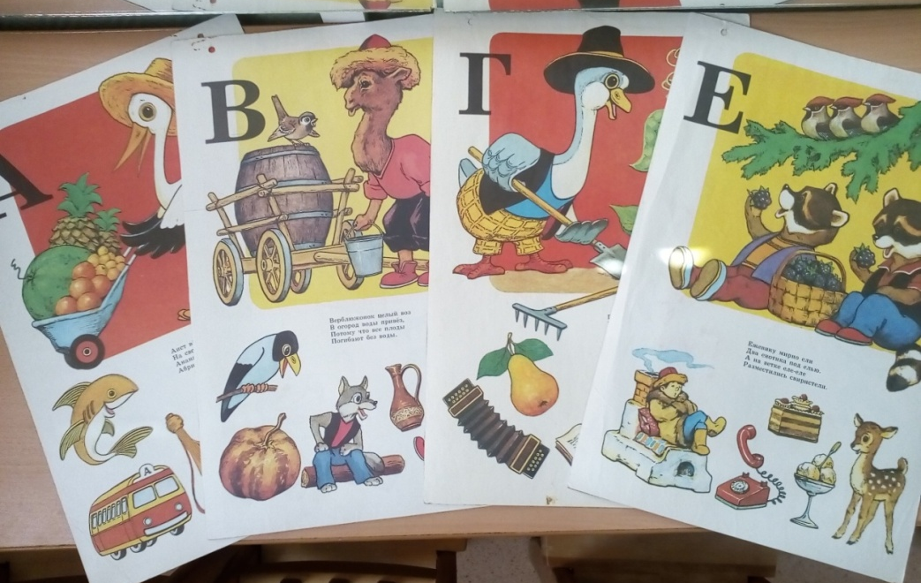
Демонстрационный и раздаточный материал

Slide 17
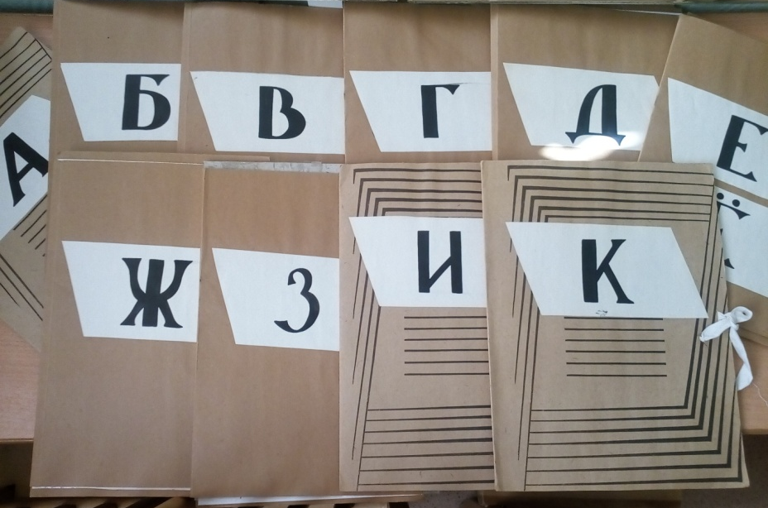
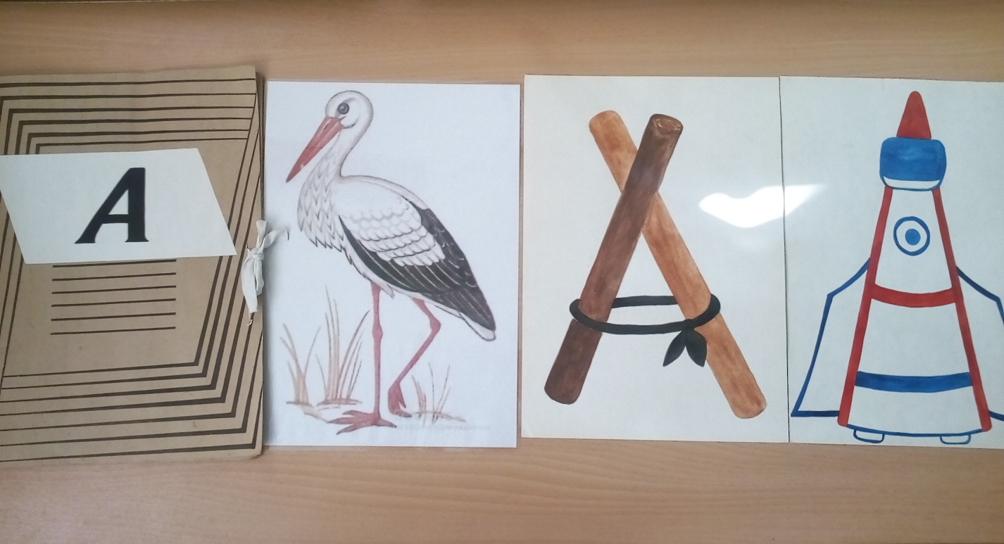

Slide 18
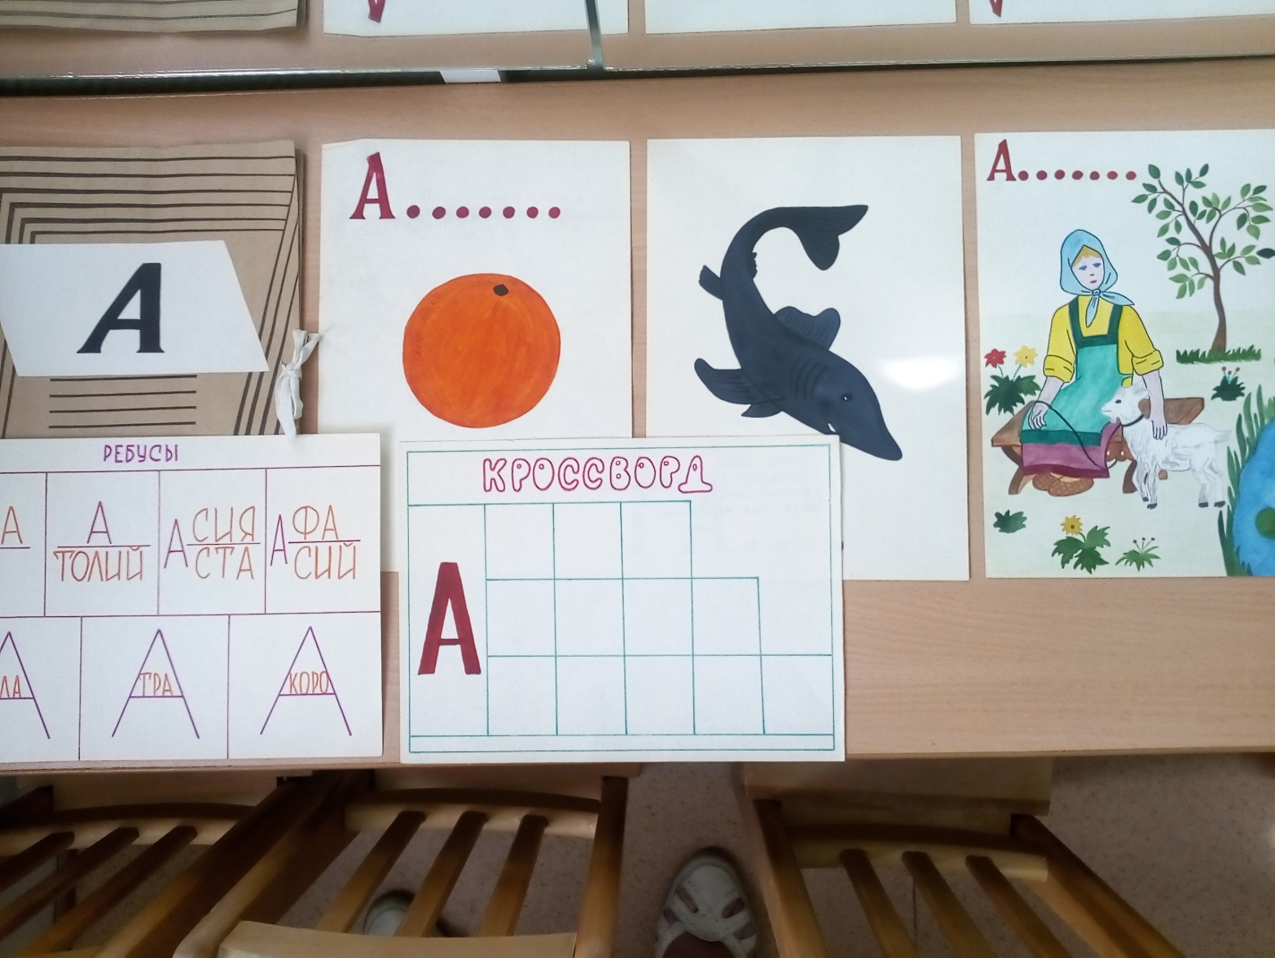
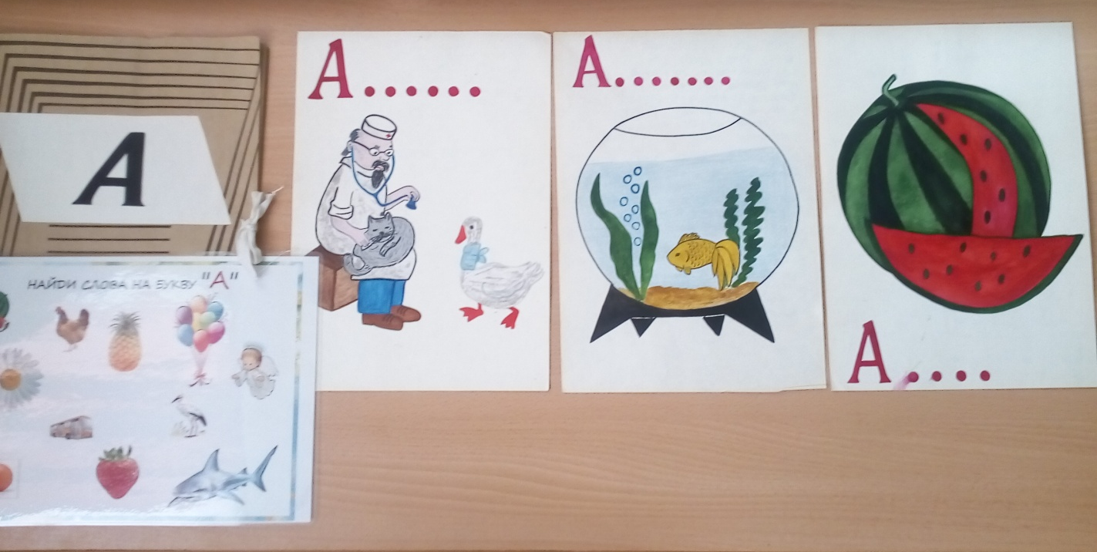

Slide 19
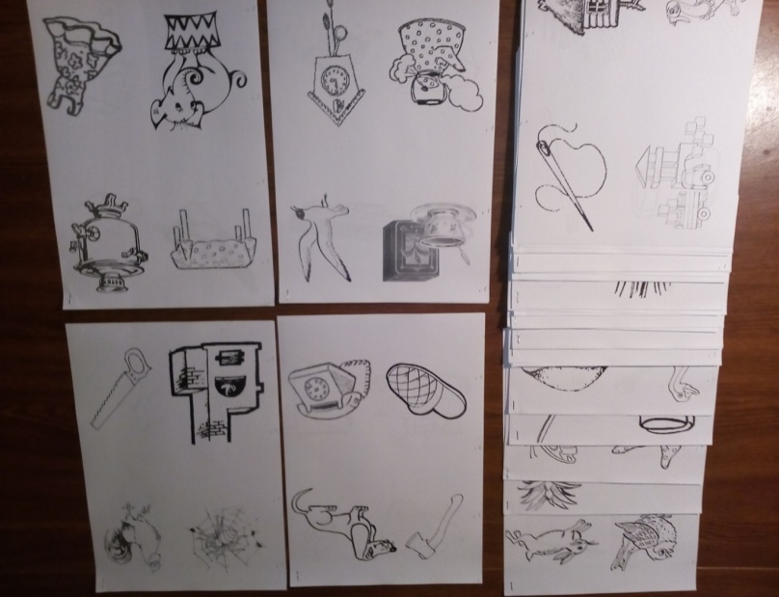
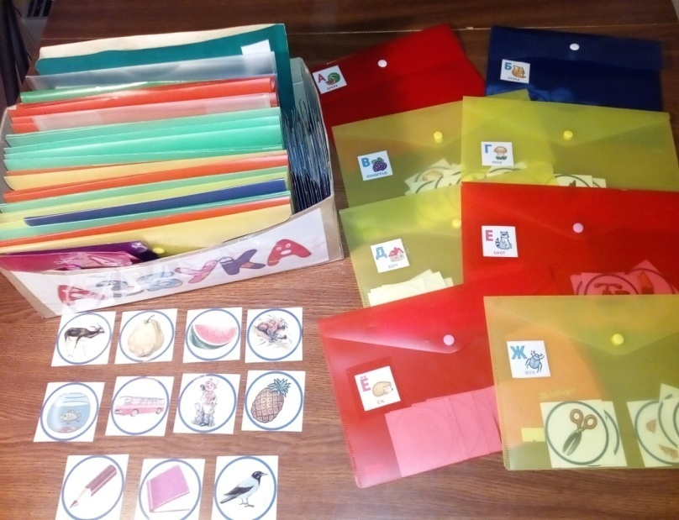
ПОДБОР
КАРТИНОК
НА КАЖДЫЙ ЗВУК
КАРТОТЕКА
КАРТИНОК
НА КАЖДЫЙ ЗВУК

Slide 20
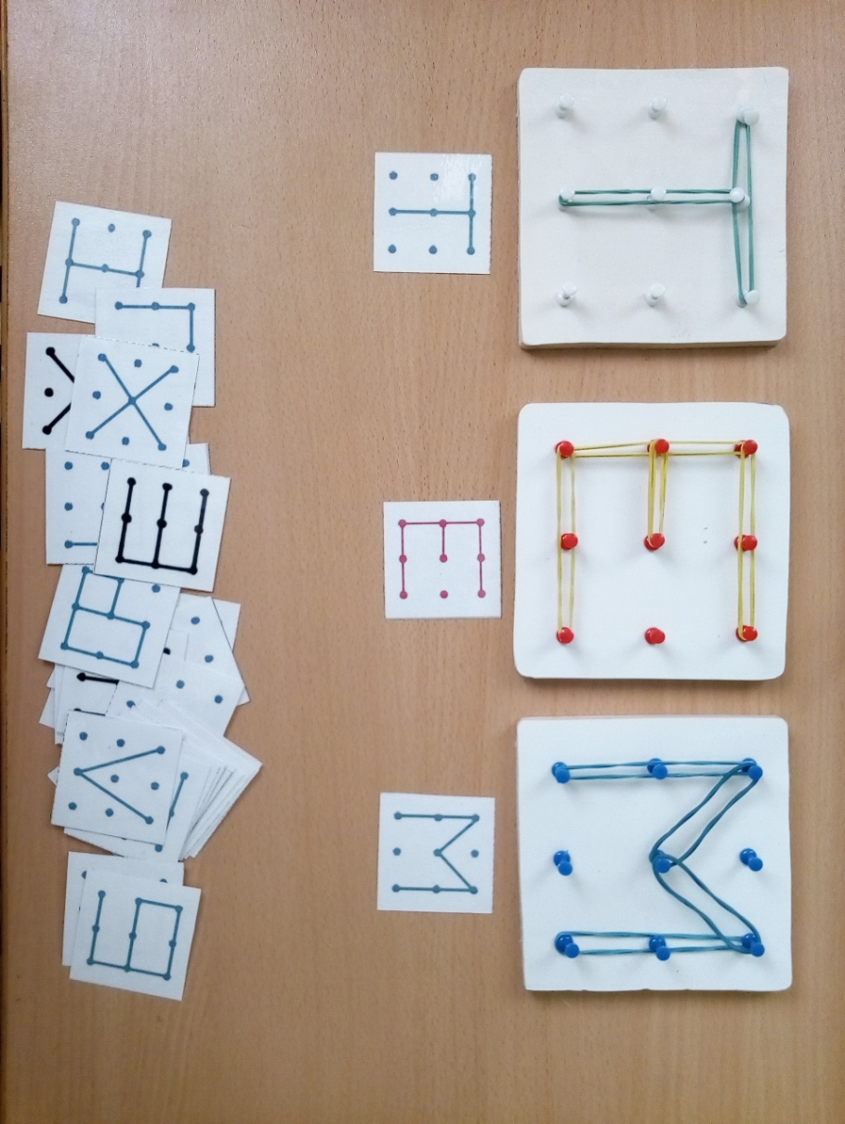
ГРАФИЧЕСКИЙ ОБРАЗ БУКВЫ

Slide 21
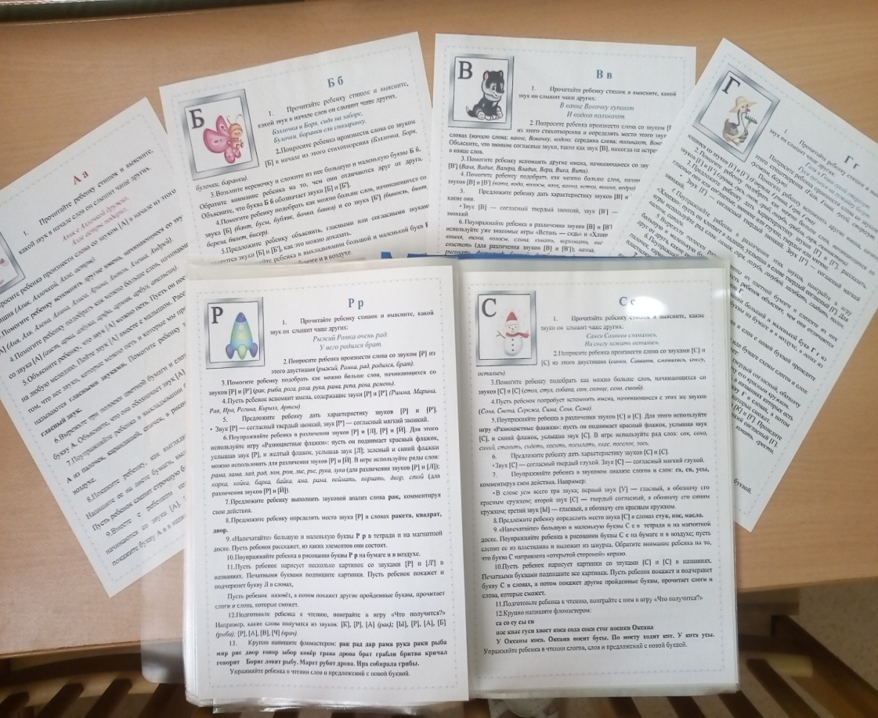
КАРТОТЕКА РЕКОМЕНДАЦИЙ ПЕДАГОГАМ И РОДИТЕЛЯМ
ДЛЯ ЗАКРЕПЛЕНИЯ ИЗУЧЕННОЙ БУКВЫ

Slide 22
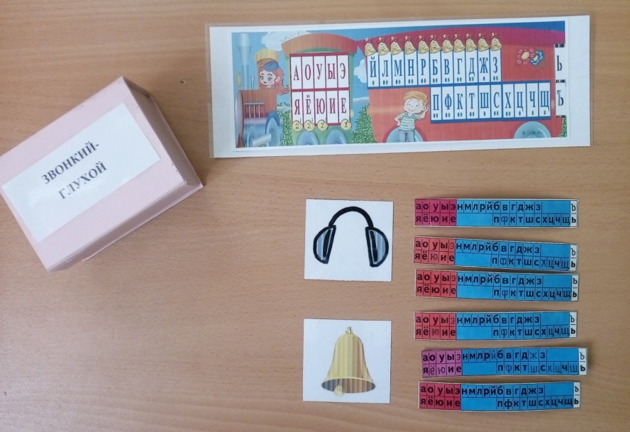
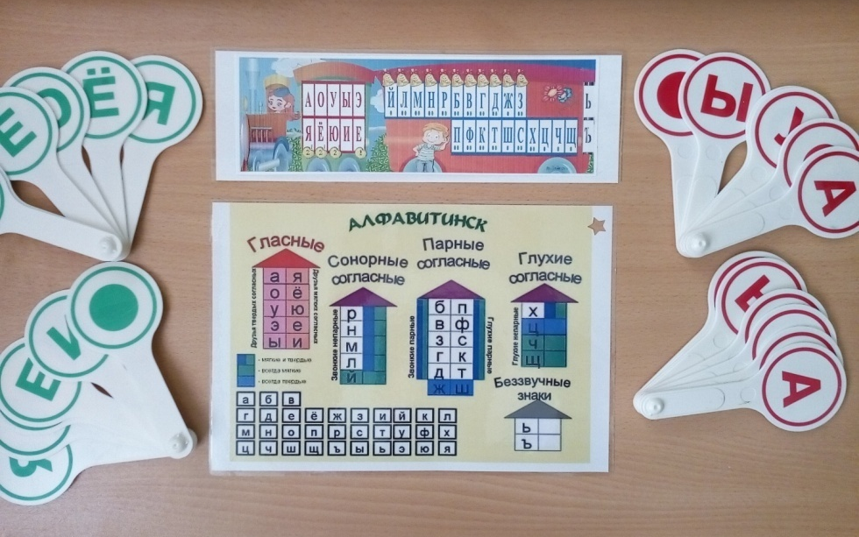
ЛЕНТА БУКВ

Slide 23
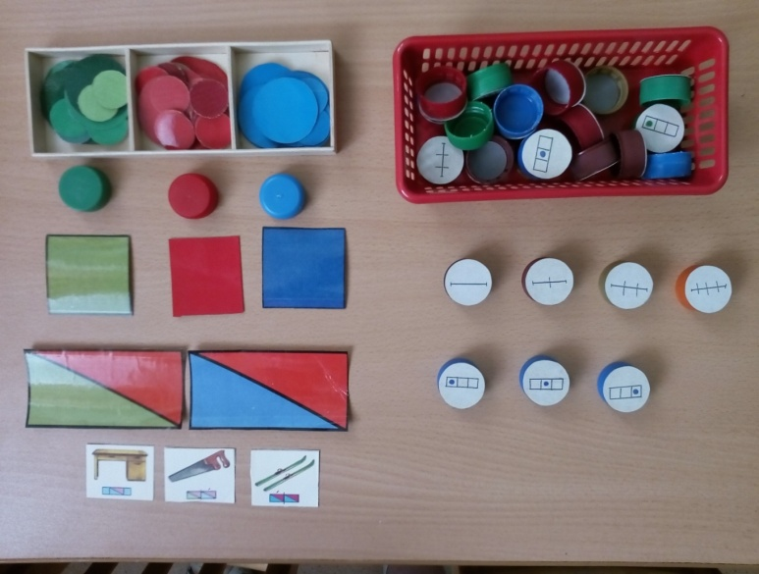
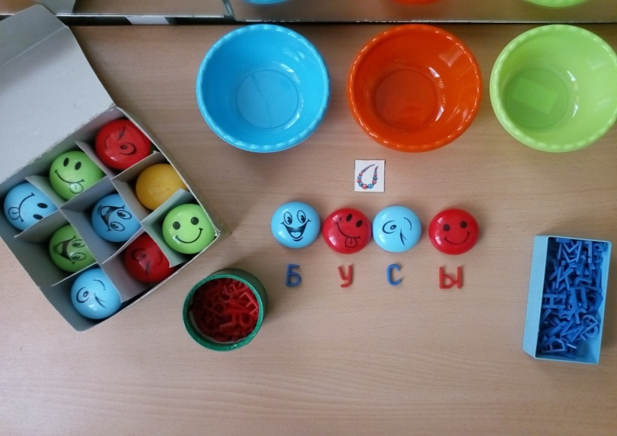
ЗВУКОВОЙ АНАЛИЗ СЛОВА

Slide 24
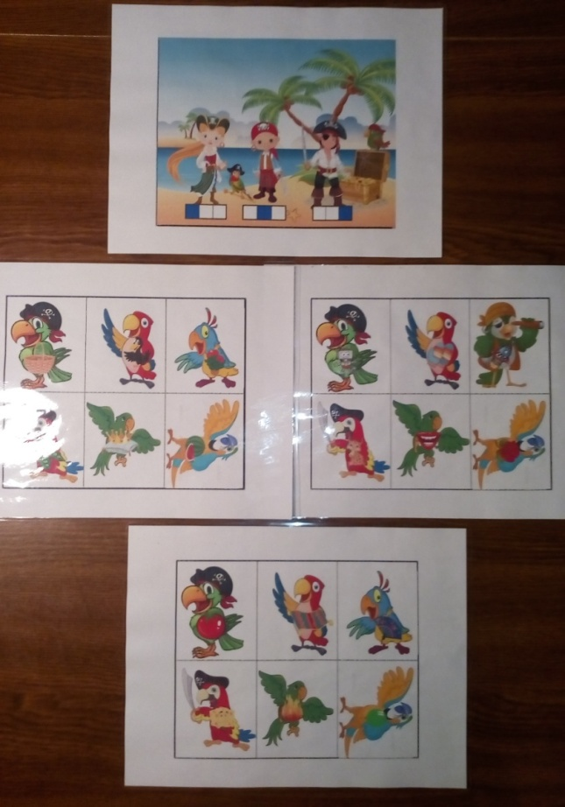
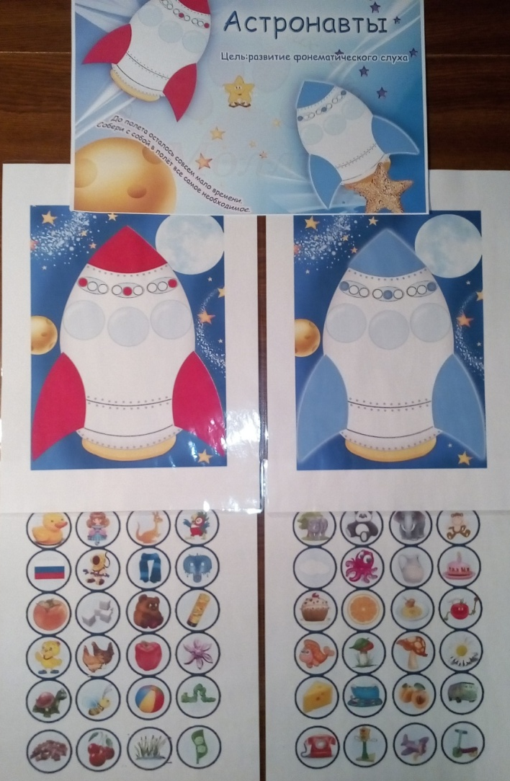
ИГРЫ НА ОПРЕДЕЛЕНИЕ МЕСТА ЗАДАННОГО ЗВУКА В СЛОВЕ

Slide 25
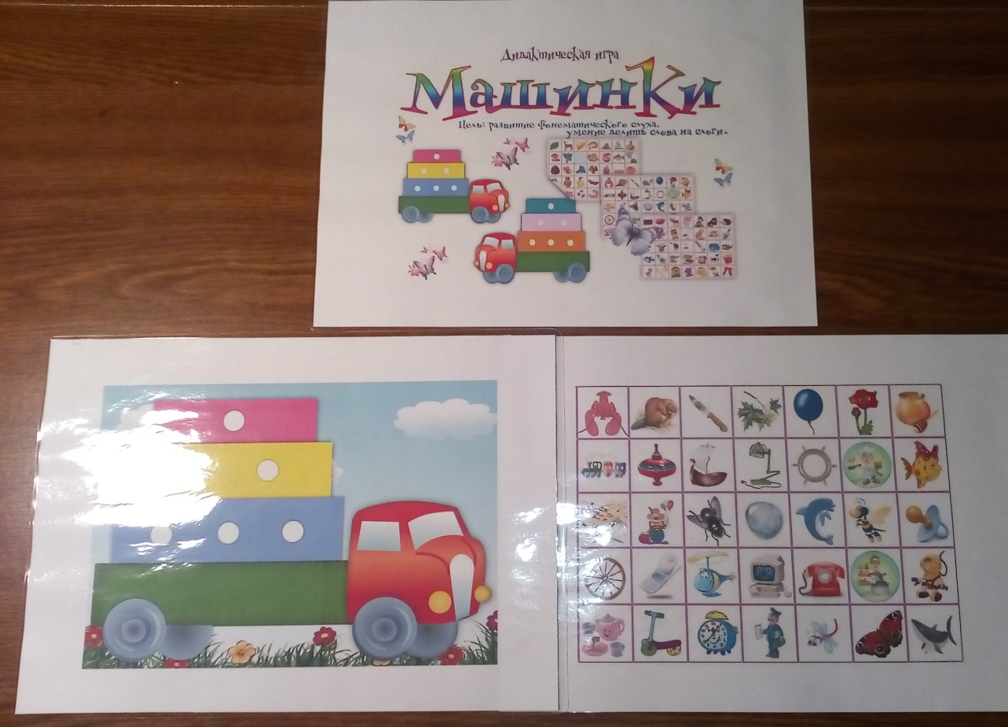
ДЕЛЕНИЕ СЛОВ НА СЛОГИ

Slide 26
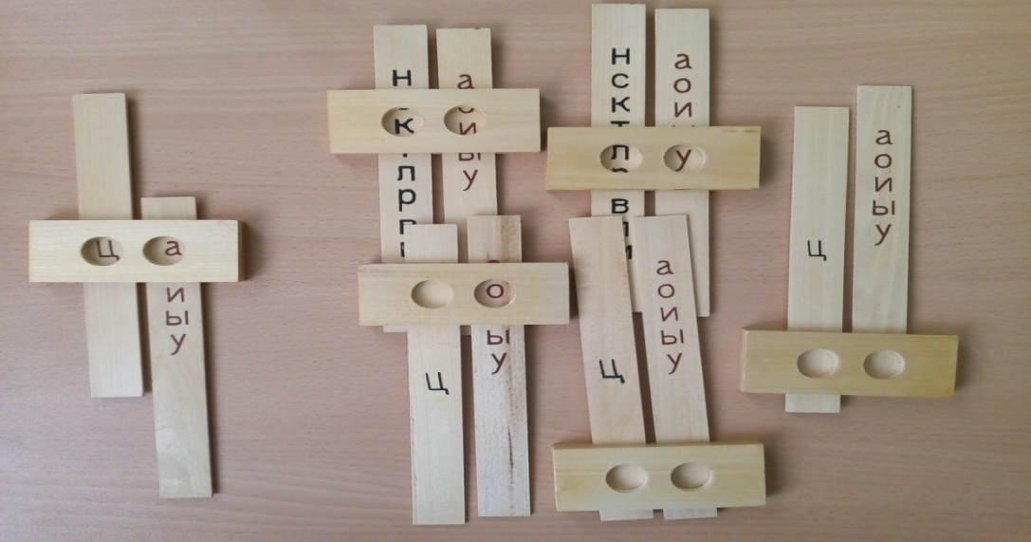
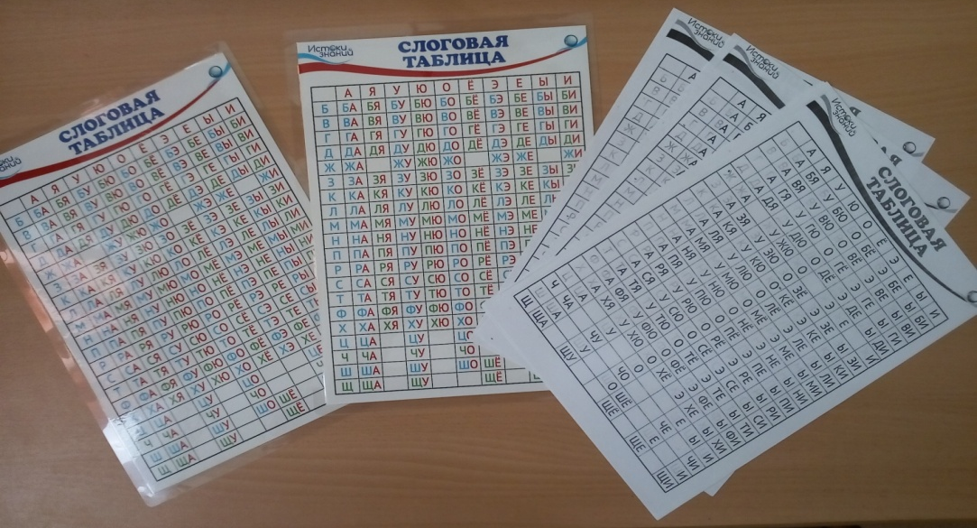
СЛОГОВЫЕ ЛИНЕЙКИ
СЛОГОВЫЕ ТАБЛИЦЫ

Slide 27
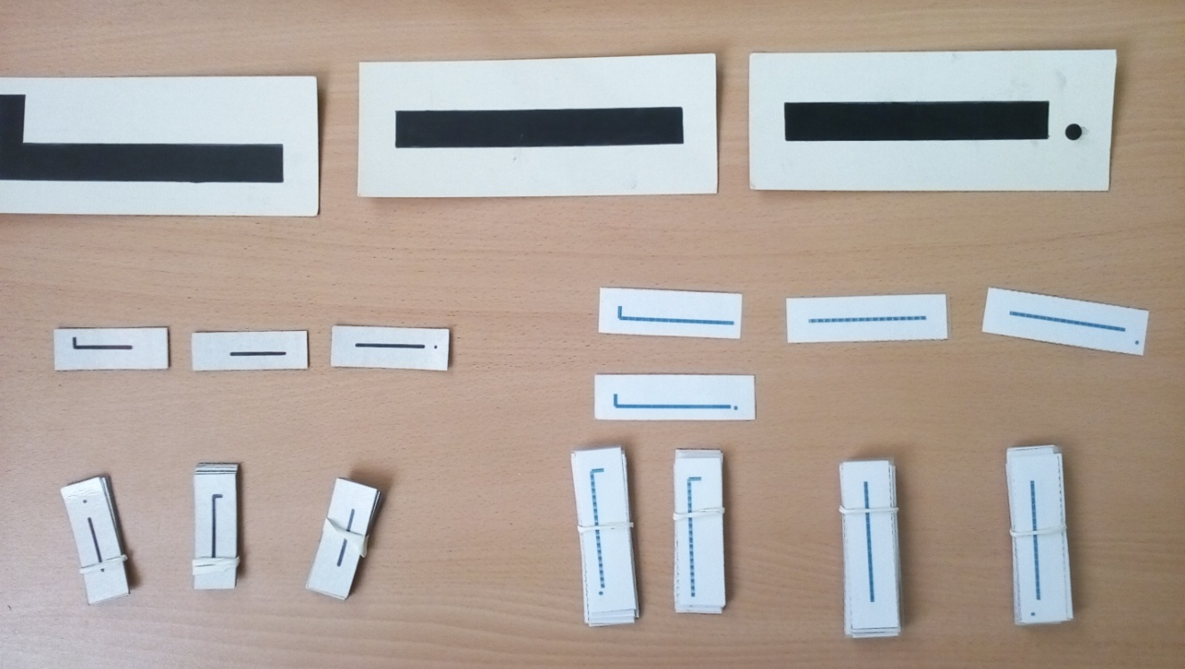
СХЕМА ПРЕДЛОЖЕНИЯ

Slide 28
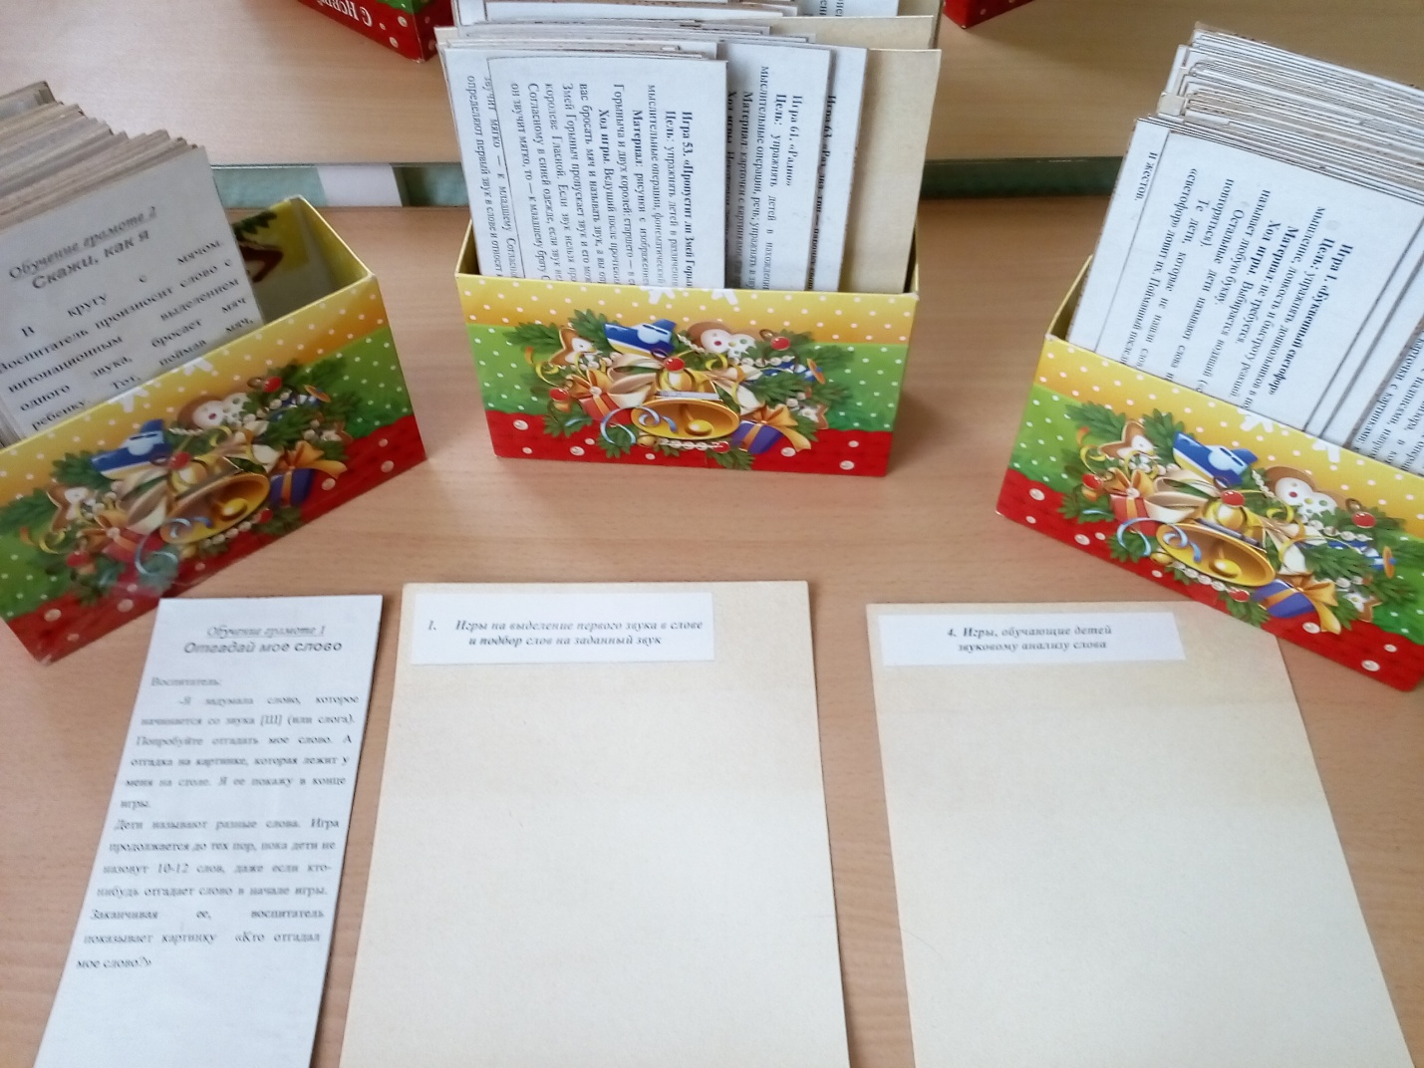
КАРТОТЕКА ИГР И УПРАЖНЕНИЙ
ПО ПОДГОТОВКЕ К ОБУЧЕНИЮ ГРАМОТЕ

Slide 29
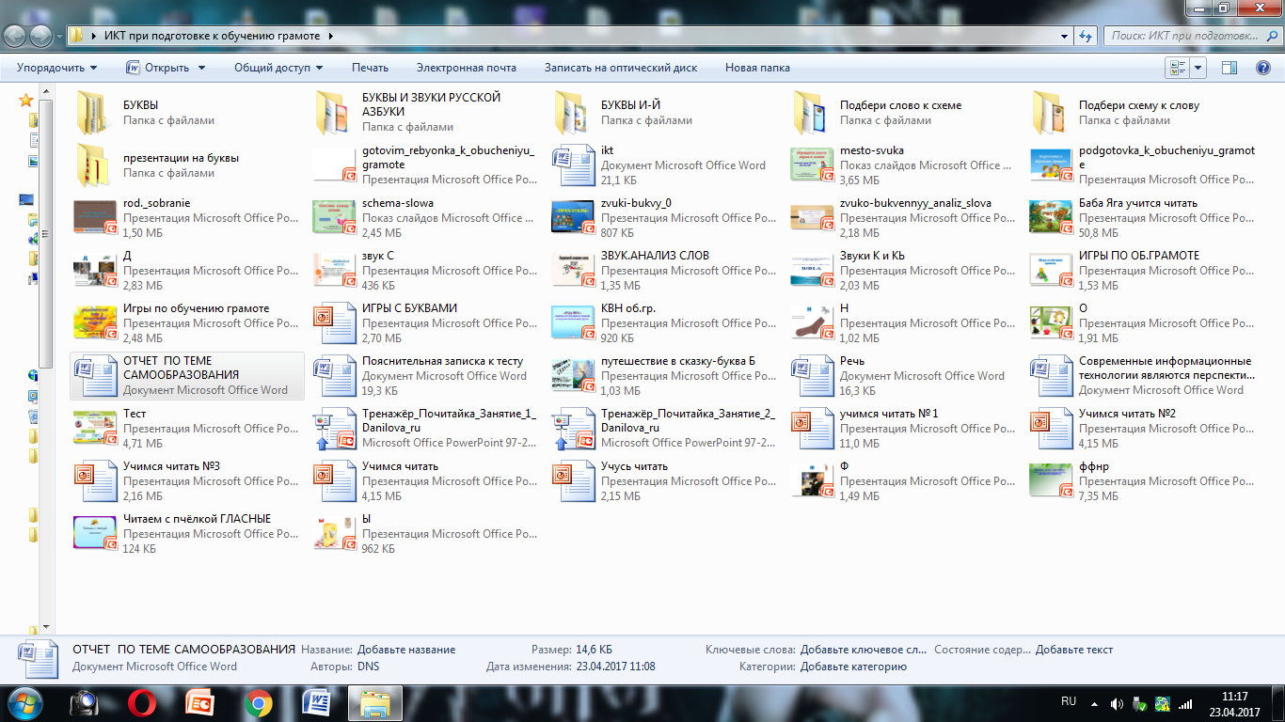
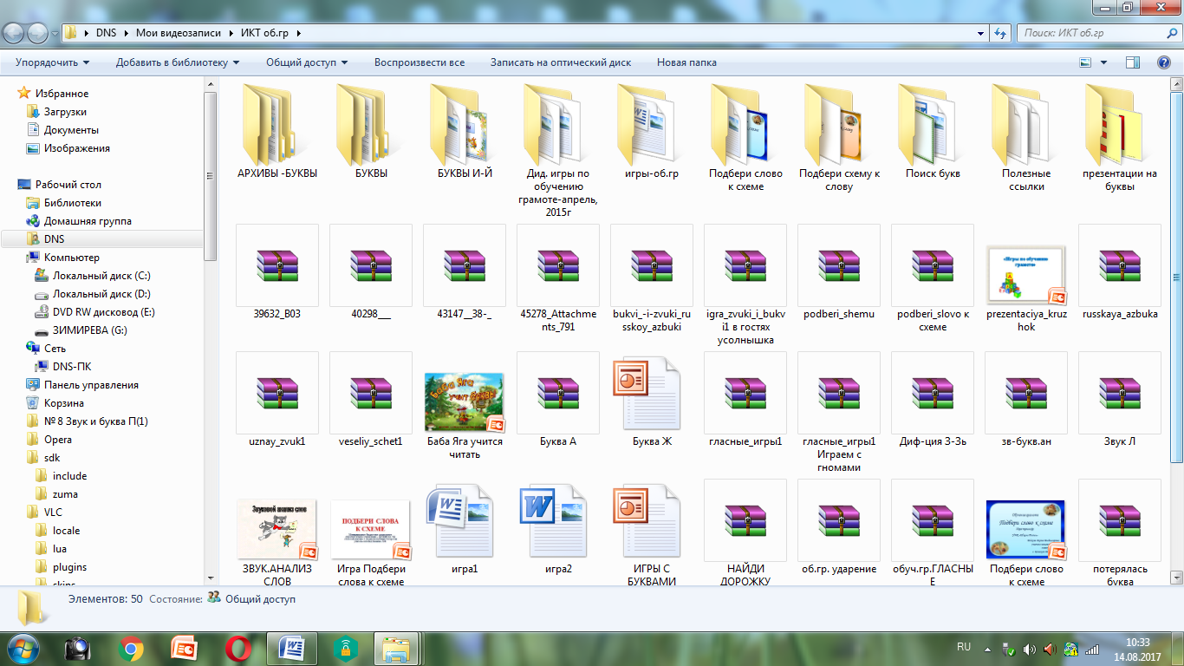
Использование ИКТ на занятиях
по подготовке к обучению грамоте

Slide 30
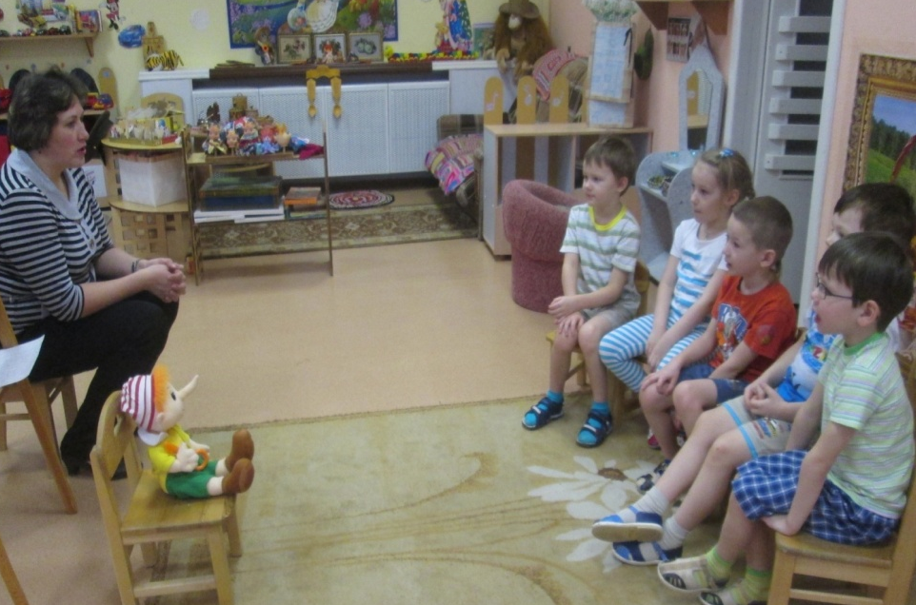
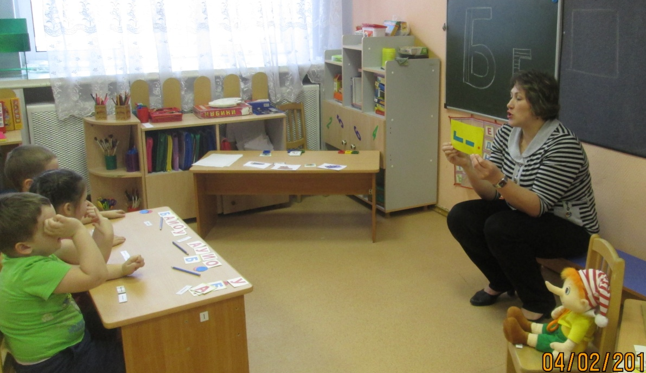
НОД «Коммуникация» «Подготовка к обучению грамоте»
Занятие в подготовительной группе
«В гостях у Буратино

Slide 31
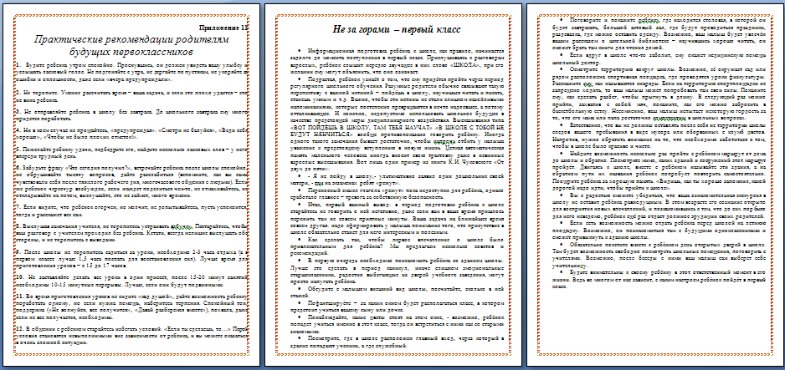
Работа с родителями

Slide 32
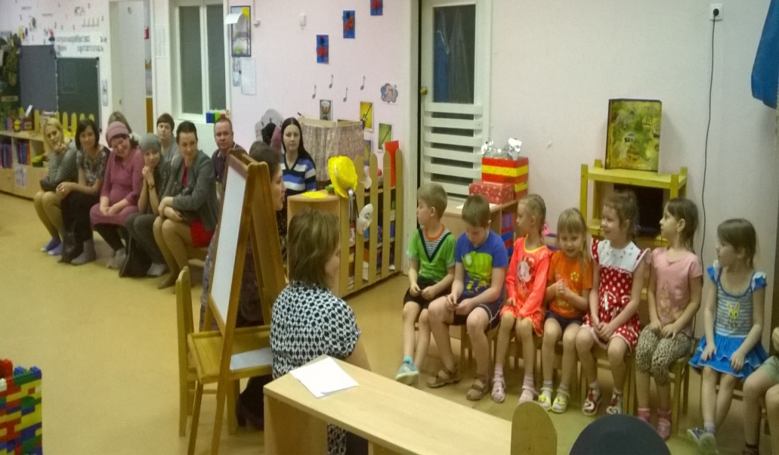
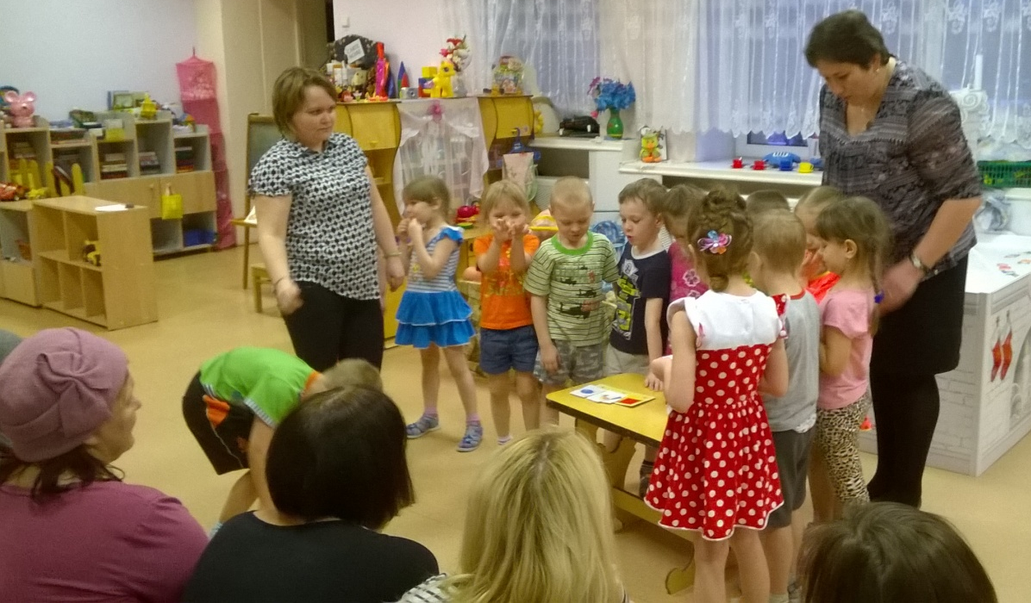
НОД «Коммуникация» «Подготовка к обучению грамоте»
Открытое занятия для родителей с воспитанниками
старшей группы

Slide 33
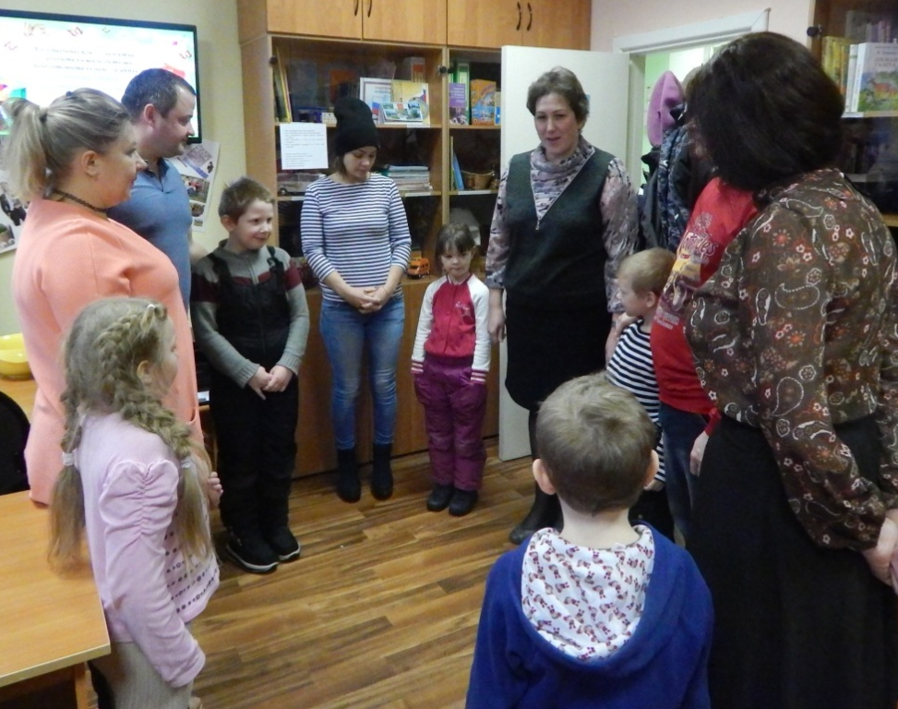
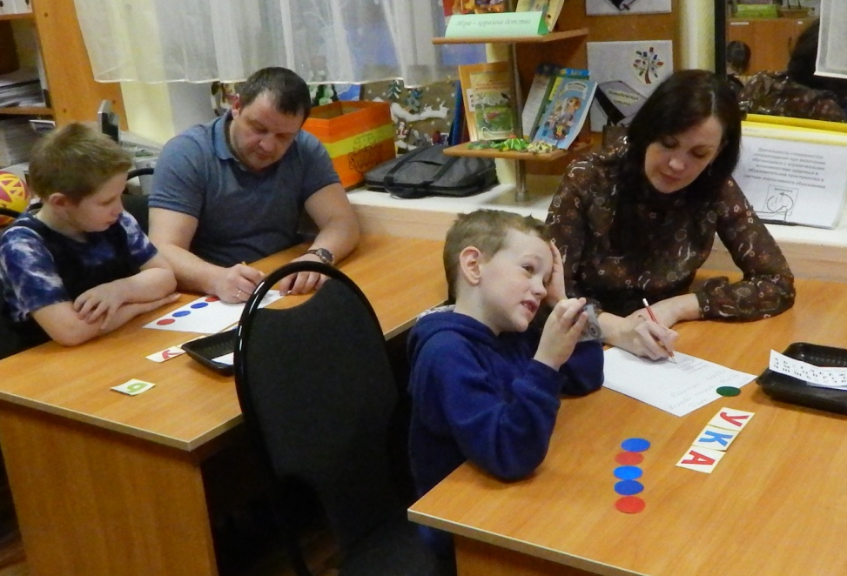
НОД «Коммуникация» «Подготовка к обучению грамоте»
Занятие «Скоро в школу!» с родителями и воспитанниками подготовительной группы

Slide 34
I I I - Итоговый этап
 | 5-6 лет | 6-7 лет
Высокий уровень | 0 | 70%
Средний уровень | 40% | 30%
Низкий уровень | 60% | 0

Slide 35
Сравнительный анализ первичной и итоговой диагностик
Уровень практической готовности детей 5-6 лет к обучению грамоте
Уровень практической готовности детей 6-7 лет к обучению грамоте

Slide 36
Результаты «Экспресс-диагностики»
Н.Н. Павловой и Л.Г. Руденко
100% диагностируемых
готовы к обучению в школе

Slide 37
В добрый путь, будущие первоклассники!

